Slide 1

Specialisatie Onderwaterbiologie
(Nederland)
- Versie 2024 -

Slide 2
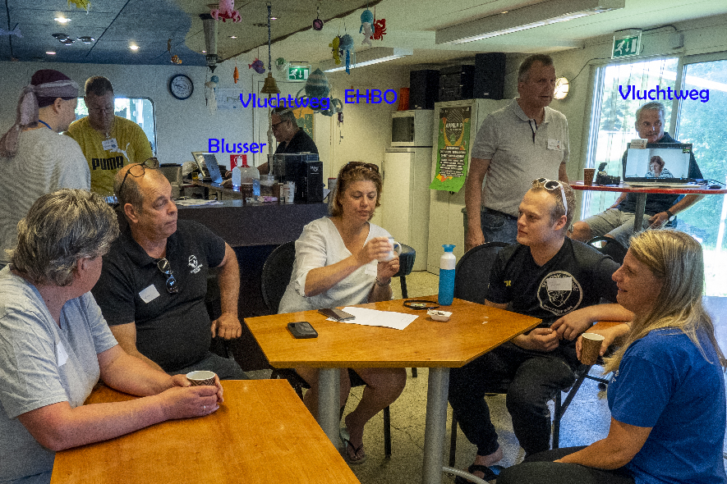
Veiligheid
Foto’s?
Kim’s Highway
Veiligheid?
Notes:
(Kim)
Tijdens deze workshop gaan we niet naar buiten. MAAR; mocht dit een succes worden, gaan we dit ook een keer in het buitenwater doen.

Slide 3
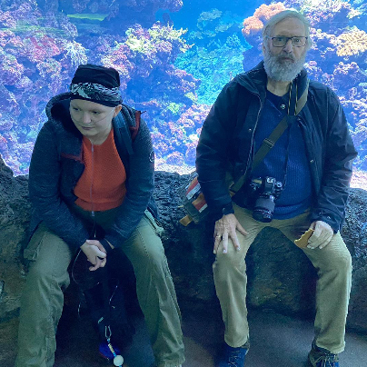
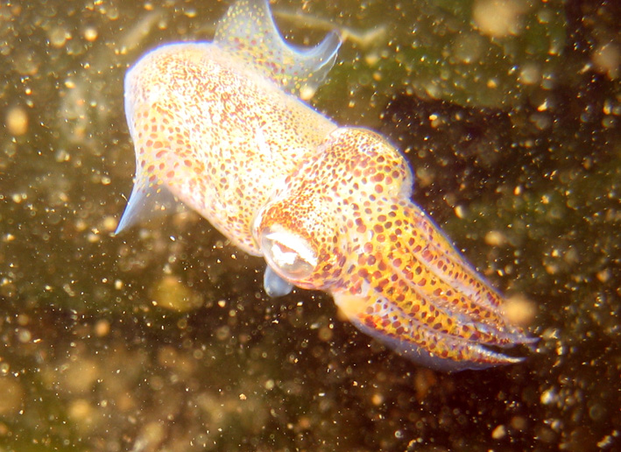
Voorstellen, data etc…..
Nu dus,
En morgen,
Maandag 16 september
21 september zoutwater: 10:00 Den Osse strekdam
Zoet? 19:30
Sepiola
Kim & Rob

Slide 4
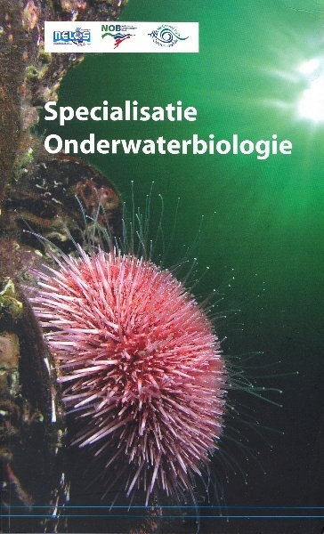
Specialisatie Biologie
Programma van vanavond.
De aftrap
Doelstellingen
Meer biologiecursussen…
Hoofdstuk 1 – 3
Huiswerk
Zeeappel
Notes:
Het opbouwen van een groot aantal beelden in het hoofd van de duiker is een belangrijk hulpmiddel om organismen tijdens de duik te herkennen. In deze presentaties is dan ook geprobeerd om héél veel plaatjes van planten en dieren te laten zien. Bewust verschijnt de naam meetal later. De cursisten worden uitgedaagd tot waarnemen en herkennen. Er is gestreefd naar een mix van alledaagse vis en bijzondere zaken.

Slide 5

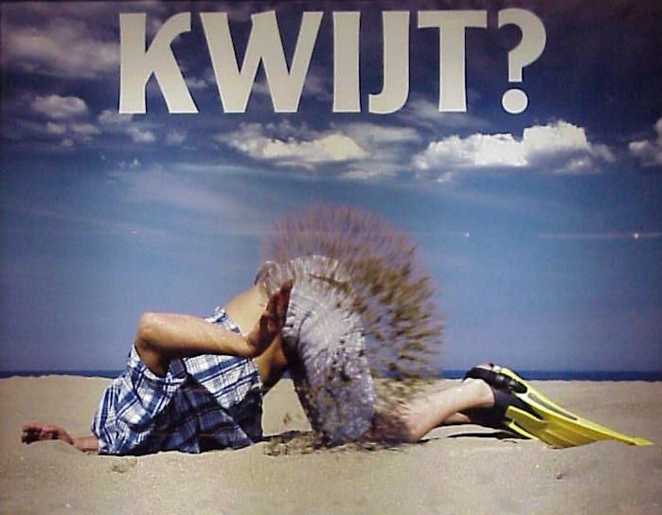
De aftrap
Disclaimer: op alles zijn uitzonderingen
Reclameposter
Notes:
Een reclame foto van een verzekeringsmaatschappij. Illustratief voor duikers die het onderwaterleven nog niet helemaal bij kunnen houden.
Binnen de specialisatie en deze presentaties wordt op hoofdlijnen de indeling uitgelegd. Echt determineren, waarbij aan de hand van unieke kenmerken wordt gekeken met welke soort we te maken hebben gebeurd niet. Dit is wel een leuk onderwerp voor een vervolg (al dan niet binnen de cursus)

Slide 6
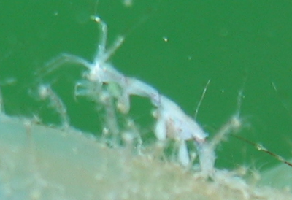
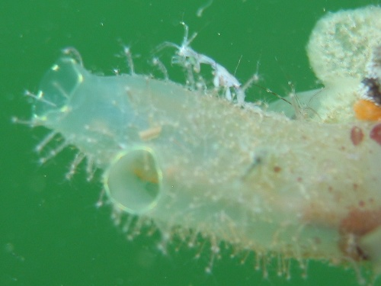
Doel specialisatie
Altijd wat zien tijdens een duik
Meer plezier met recreatief duiken
Snappen hoe de samenhang van organismen onder water is.
Meer respect voor de natuur: milieubewuster duiken.
Spookkreeft je
op Zakpijp
Notes:
Op den duur let je op de kleinste details door ook op de vierkante meter te duiken.

Slide 7
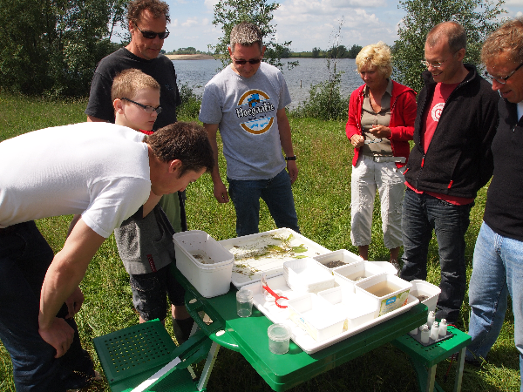
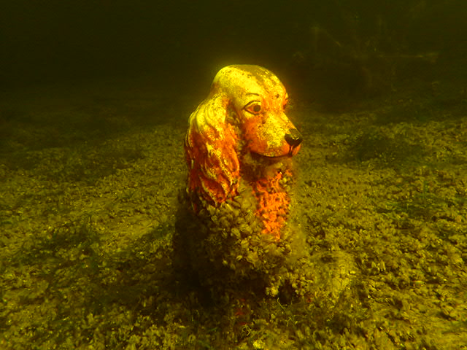
Biologiespecialisaties
Dit is een basiscursus
De er is een uitgebreidere variant: een zout weekend inclusief verzamelen van materiaal; daarnaast een cursus stenen keren.
En er is een 2e specialisatie over wereldwijd duiken en… biolodrie!!!
En ecodiver is in de maak…
zoetwatermosselen

Slide 8
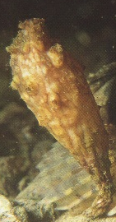
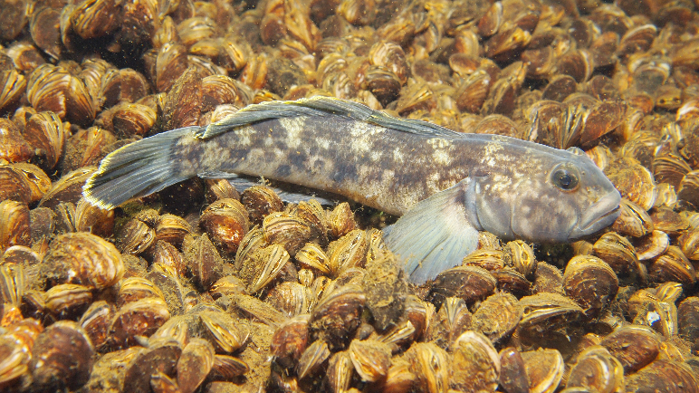
Cursusmateriaal
Boeken
Leitje, Camera of Plastic Tabel
Literatuur/Discussietabellen/Apps
  tijdens cursus aanwezig
  Neem ook eigen boeken etc. mee!
Knots zakpijp
Zwartbek grondel
Notes:
Maak afspraak over huiswerk (boek) en over leitje etc.
Toelichting: Boek alleen NL – Hier ook verwijzing tropisch.
De “discussietabellen” zijn plastickaarten met afbeeldingen. Deze zijn per definitie onvolledig. Wie verder wil moet op zoek naar determinatie tabelen. Deze zitten in de cursus.

Slide 9
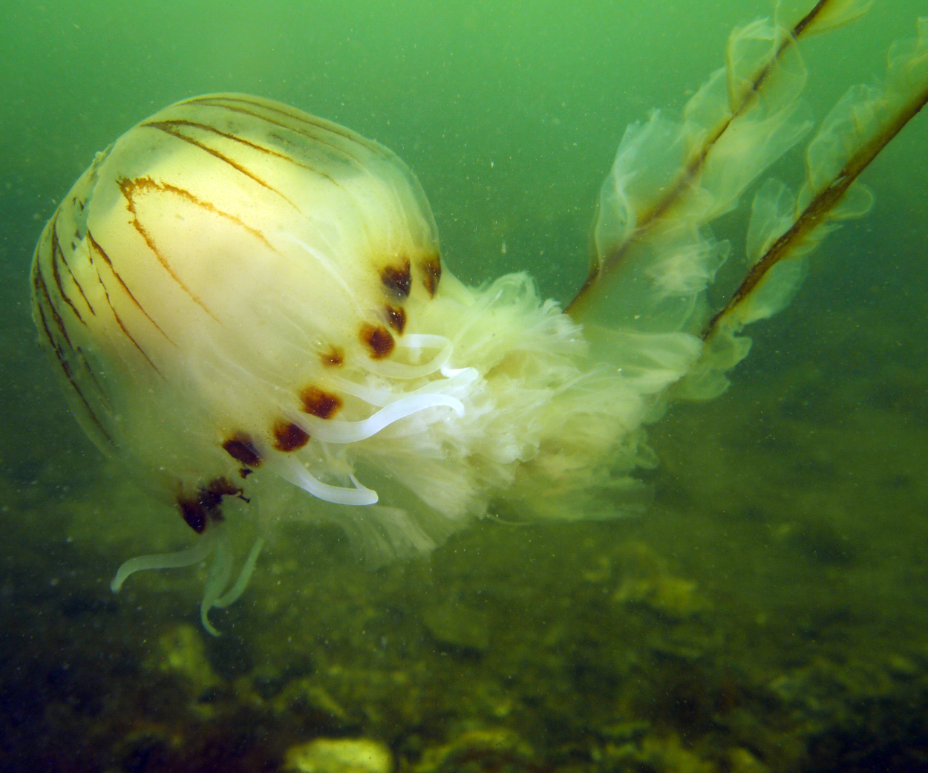
Werkwijze ….
Kompaskwal
Luisteren
Vragen
Zoeken/bediscussiëren
Toepassen bij duiken
VRAGEN??? COMMENTAAR!!!!
X
Notes:
Besteed hier aandacht aan jouw specifieke manier van lesgeven.

Slide 10
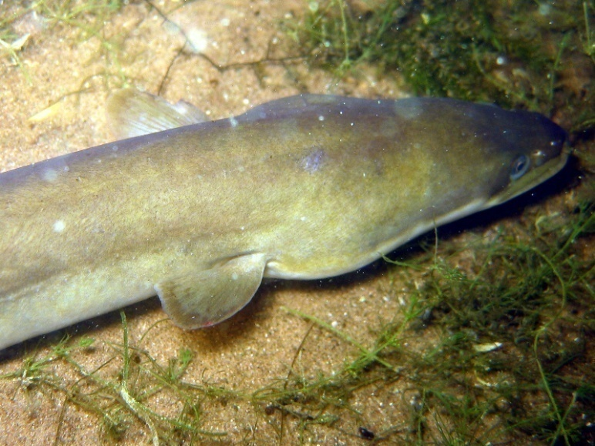
Verklaring sheets…..
Weergegeven namen:
Groen = zoetwater
Blauw = zout, NW Europa
Zwart = onbekend
Er is gestreefd naar materiaal zonder ©…
Paling
Bladzijde in boek
1
Notes:
“Onbekend” is veelal USA, zowel Pacific als Atlantic

Slide 11
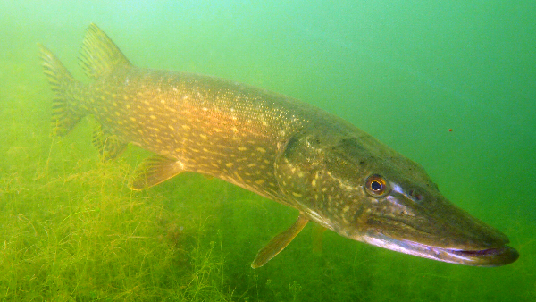
Hoofdstuk 1: Soortenrijkdom
Als je dit hoofdstuk gelezen hebt:
  weet je hoe en waarom organismen in groepen worden ingedeeld;
  kun je drie hoofdgroepen wieren noemen en per groep twee voorbeelden geven;
  weet je waarom hogere planten ten opzichte van wieren verschillen en kun je drie typen hogere zoetwaterplanten noemen.
Snoek
11

Slide 12
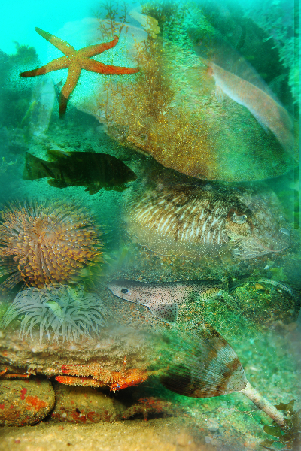

zien – observeren – indelen
Beswier
Rode zeester
Lipvis
Noordzeekrab
Zeebaars
Katvis
Kokerworm
Hondshaai
Anemoon
Galathea
© Esther & Rob Kool
Kokerworm
Notes:
We gebruiken een aantal collages. Deels als illustratie, maar ook een uitdaging: Hoeveel herkent men al?

Slide 13
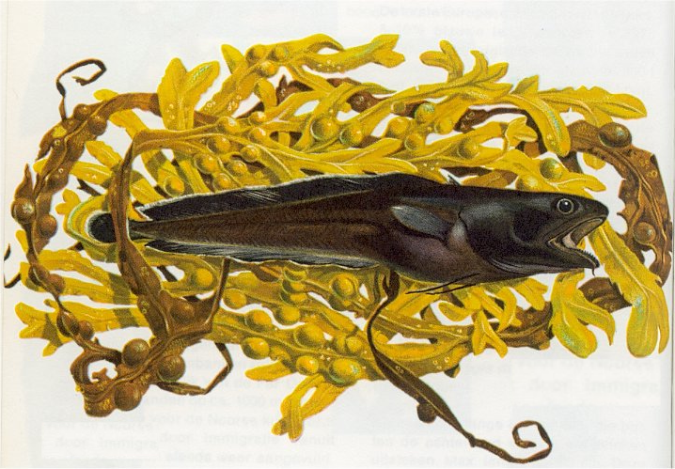
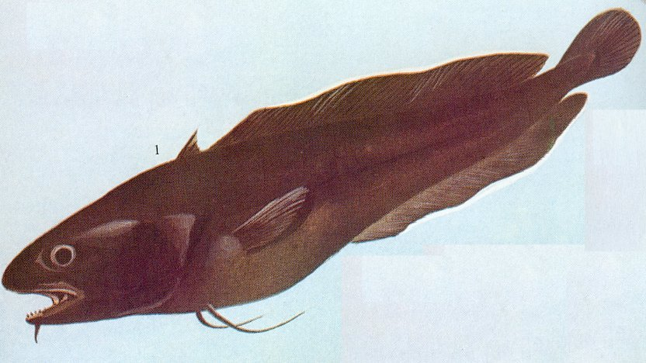
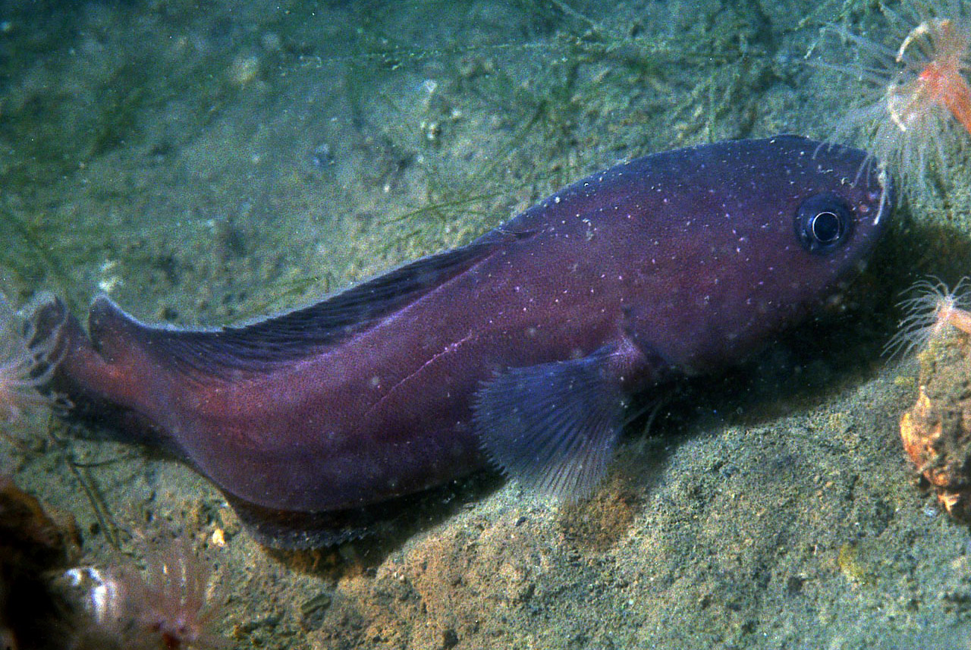
Wat is dit …….
©Ron Offermans
De Vorskwab
169-171
Notes:
Verschil tekening en werkelijk gedrag dier: hoe kijk je naar natuurgidsen en leer je zoeken.
Melden: opbouw

Slide 14
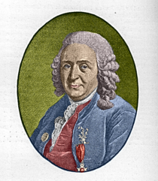
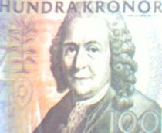
Carolus Linneus
Carl (von) Linné(1707-1778)
  Zweed
  Promotie: Universiteit van Harderwijk
  Voornaamste werk: Systema Naturae (Leiden, 1735, 10e editie 1758, tot 1835 verschenen 18 edities)
9
Notes:
Lang was de universiteit van Harderwijk of Gelderse een belangrijk Nederlands opleidingsinstituut. (1648-1811).
Nu denkt men vaak dat men in de maling wordt genomen als de universiteit wordt genoemd.
Een groot aantal herdrukken was in die tijd een uitzondering. De ingevoerde binaire nomenclatuur (zie volgende sheet) werd door de snelle herdrukken in hoog tempo gemeengoed

Slide 15
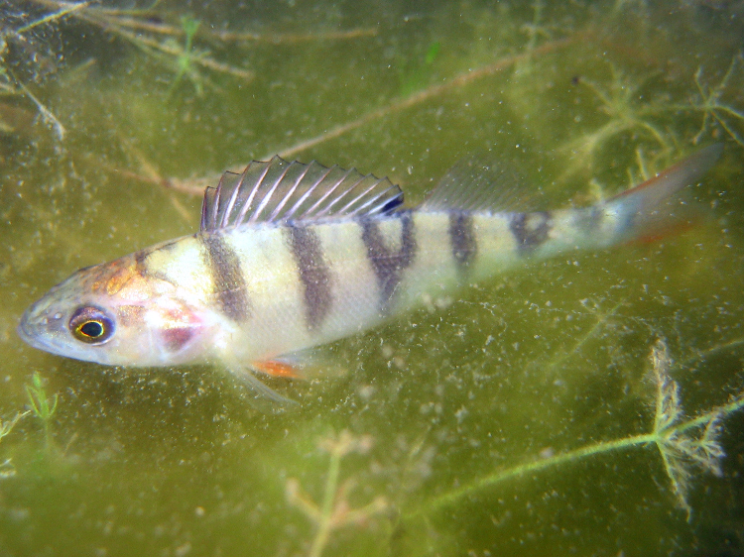
Systematiek
Stam
(Onder stam)
Klasse
Orde
Familie
Geslacht (genus)
Soort (species)
(Chordata)
Gewervelden (/Manteldieren/…)
Vissen (/Reptielen/Zoogdieren/…)
Beenvissen (Kraakbeenvissen)
Echte baarzen (Schorpioenvissen/...)
Perca
Perca fluviatilis (baars)
12
Notes:
Onderstam staat niet in boek, vaak zijn er meer tussenlagen. Voor begrip verder niet nodig.
Het boek noemt op bladzijde 72-73 de chorda, een kraakbeenachtige staaf die in bepaalde stadia van de groep voorkomt. Hier is gekozen voor een herkenbare indeling, waarbij een extra term wordt gebruikt. Informatie kan je ook vinden op http://nl.wikipedia.org/wiki/Chordadieren.
Wie wil versimpelen kan er voor kiezen om de onderstam en de chordata weg te laten. Die keuze is op deze plaats (nog) niet gemaakt om de aansluiting met veel natuurgidsen uit te leggen, waar de zakpijpen vaak net voor de vissen staan. In de overige presentaties zijn de chordadieren weggelaten
Systeem waarbij Geslachtsnaam en soortsnaam worden gebruikt om een soort aan te duiden heet binaire nomenclatuur

Slide 16
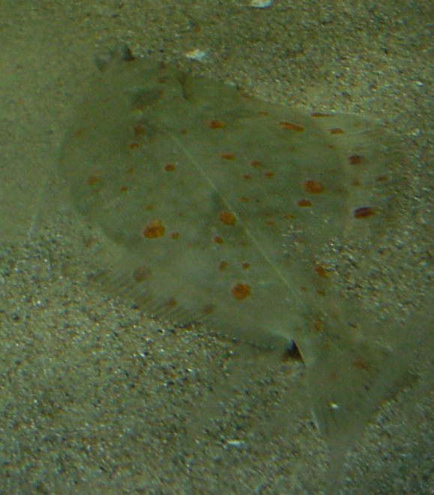
(Globale) Systematiek van de levende wezens
Gewervelden
Dierenrijk
Geleedpotigen
Plantenrijk
Weekdieren
Hogere Planten
Neteldieren
Wieren
Sponzen
Schimmels
Protisten
1-celligen
Blauwalgen
Schol
Bacteriën
11
Notes:
Indeling komt ook terug in gidsen voor.

Slide 17
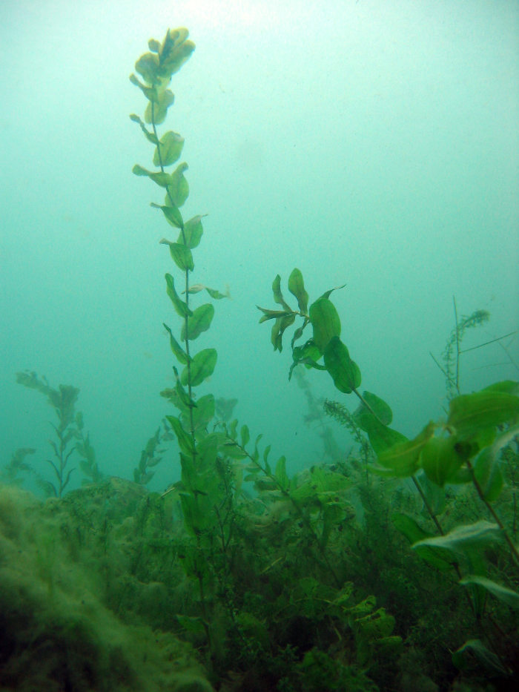
Planten
Bezitten bladgroen (Chlorofyl)
Kunnen zelf voedsel opbouwen
Hebben daarvoor licht nodig
...en zouten
Doorgroeid Fonteinkruid
Onderscheid:
Protisten (Monera)
Hogere Planten
13
Notes:
Celwand naast een celmembraan is ook een belangrijk onderscheidend kenmerk. Daar komt de stevigheid vandaan.

Slide 18
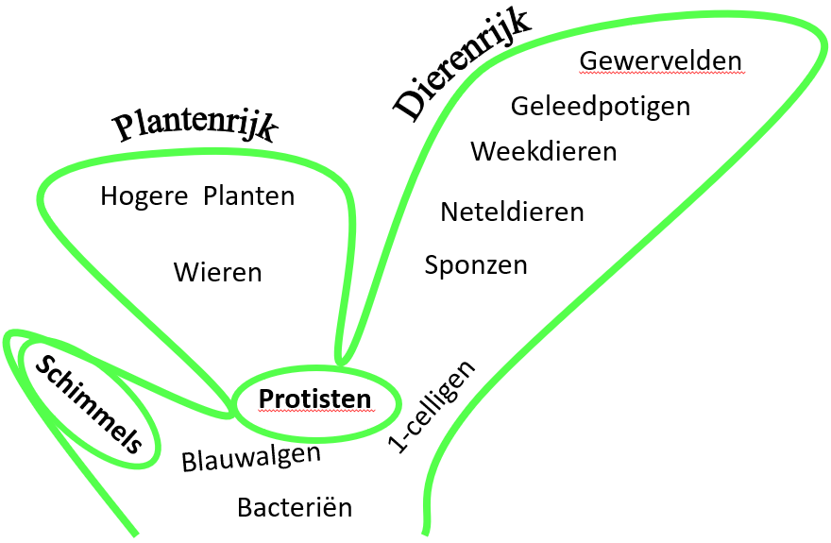
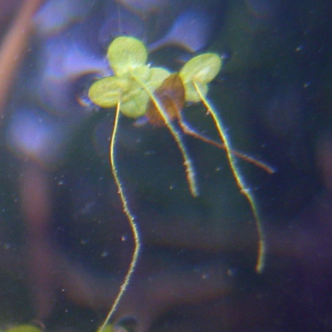
Systematiek van de planten
Planten
Zaadplanten
Varens
Mossen
Kroos
Bruinwieren
Kranswieren
Roodwieren
Kiezelwieren
Groenwieren
Protisten
Hier niet behandeld
Alleen op land
Schimmels
Korstmossen
● Blauwwieren
Bacteriën
11
Notes:
Korstmos is symbiose tussen wier en schimmel.
De termen wieren en algen kunnen verwisseld worden.
Kroos is een zaadplant

Slide 19
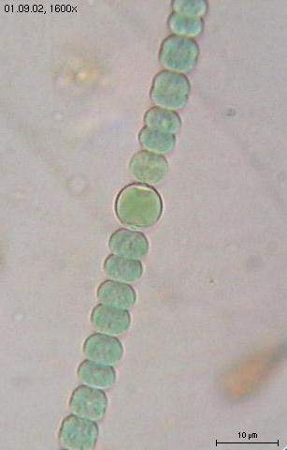
Blauwwier
Eenvoudiger dan echte wieren
Geen echte bladgroenkorrel
Enkele cellen of draad
Kan goed tegen weinig O₂
Produceert dan vaak giftige stoffen
Blauwwier
(Wikipedia)
15
Notes:
Deze groep zeer primitieve wieren doet het prima in een zuurstof arme omgeving. Hun verbranding wordt dan onvolledig en ze gaan giftige stoffen afstoten. In dit milieu kunnen ze zich heel snel vermeerderen. De beruchte algenbloei maakt plassen dan ongeschikt om te duiken. Om deze reden komen de blauwwieren in warme zomers letterlijk in het nieuws, en daarmee op het bord van de instructeur.

Slide 20
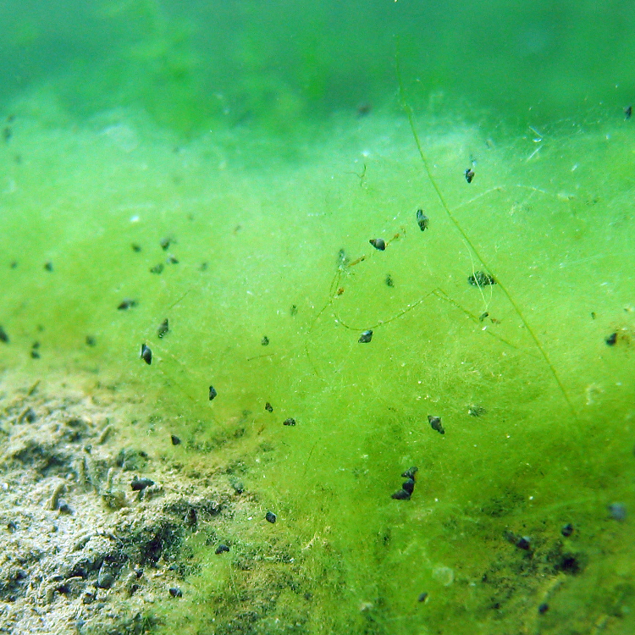
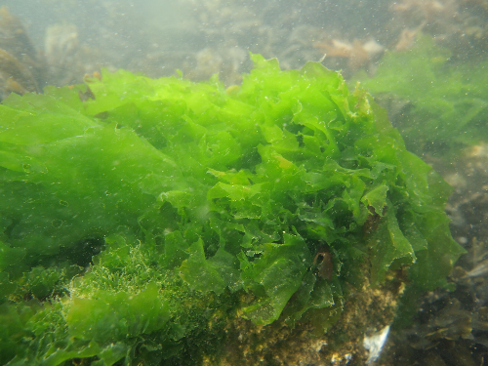
Groenwieren
Leven op geringe diepte
Soms draden (flap)
Soms duidelijke plant (zeesla)
Geen structuurvormen (aanloop naar organen)
Flap
Zeesla
15-17
Notes:
Zonlicht moet door kunnen dringen. Flap biedt een onderkomen (en voedselbron) aan allerlei dieren zoals slakken en watermijt.

Slide 21
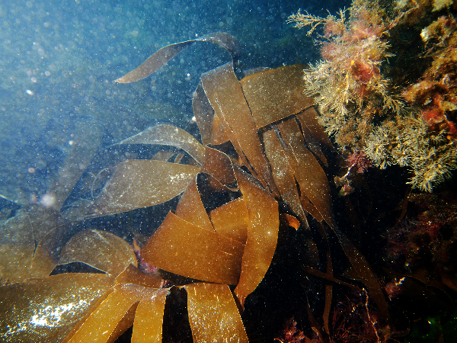
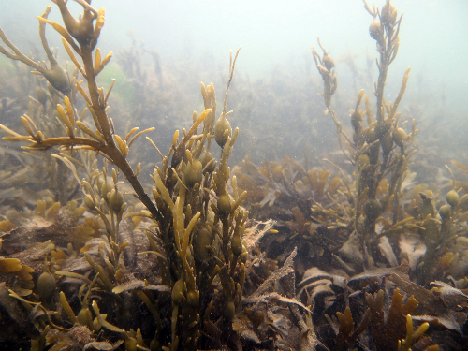
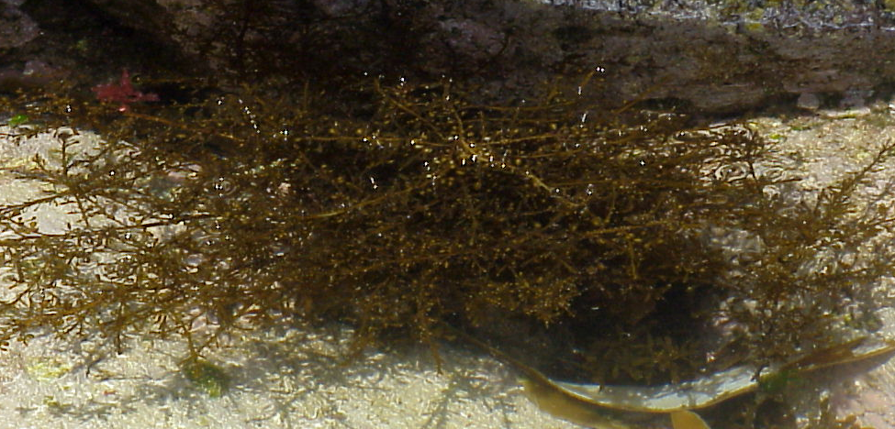
Bruinwieren
Vaak dieper dan andere wieren
Hechtschijf/Luchtblazen
Kelpwouden
Meer info
Vijfvingerkruid
Beswier
Blaas- en knotswier
14 &17
Notes:
Naast bladgroen is er een tweede bladkorrel die energie op neemt en aan het bladgroen over draagt. De combinatie zorgt voor de specifieke kleur. Door deze optie doet bruinwier het ook uitstekend op grotere diepte.
Wasachtige buitenste laag:(alginine) houdt vocht vast in getij. Blijft glad.
Hechtschijf is geen wortel. Wier zit op ondergrond in plaats van er in.
Plant sterft vaak af aan eind seizoen. Zie ook schema blz 14.

Slide 22
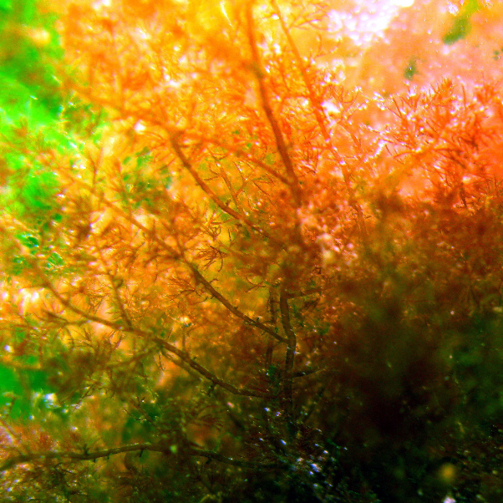
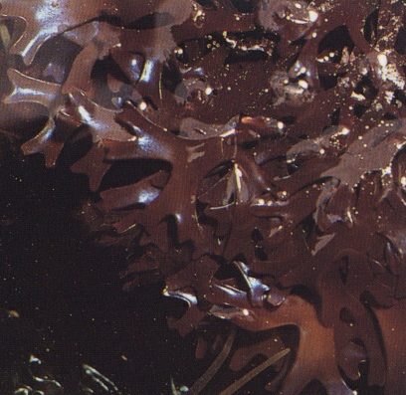
Roodwieren
Staan tussen groen- en bruinwier in (zowel diepte als ontwikkeling)
Oppervlak iriseert (soms, b.v. Iers mos)
Iers mos
Boompjeswier
18
Notes:
Iriseren: specifieke manier van licht breking. Achtergrond boompjeswier: Zeesla

Slide 23
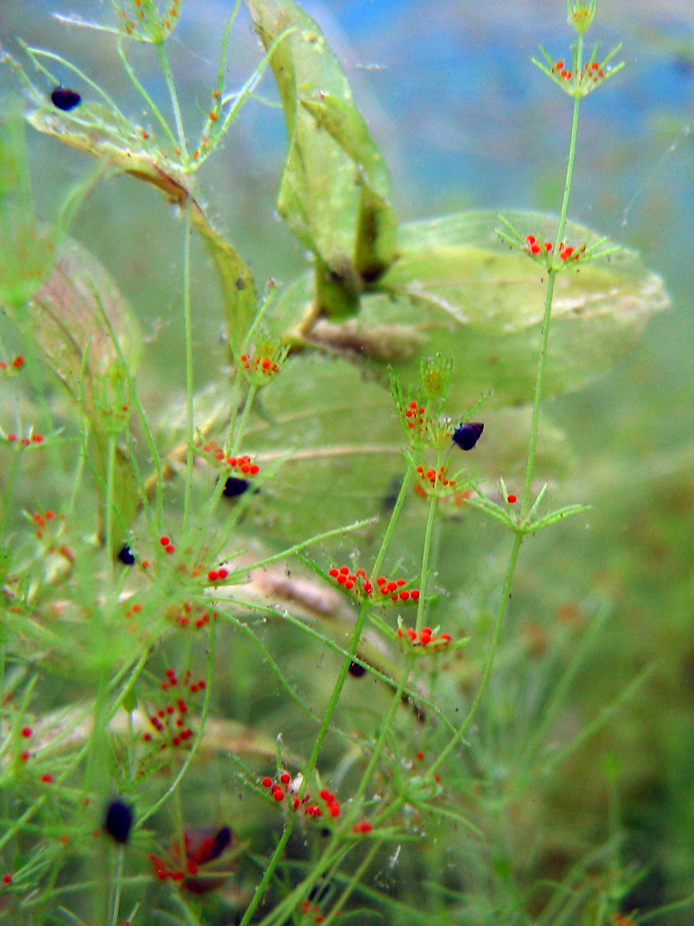
Kranswieren
Aanloop naar wortels, alleen aanhechting
Voortplantingsorganen op blad goed te zien.
19-20
Notes:
Ze planten zich voort met sporen.

Slide 24
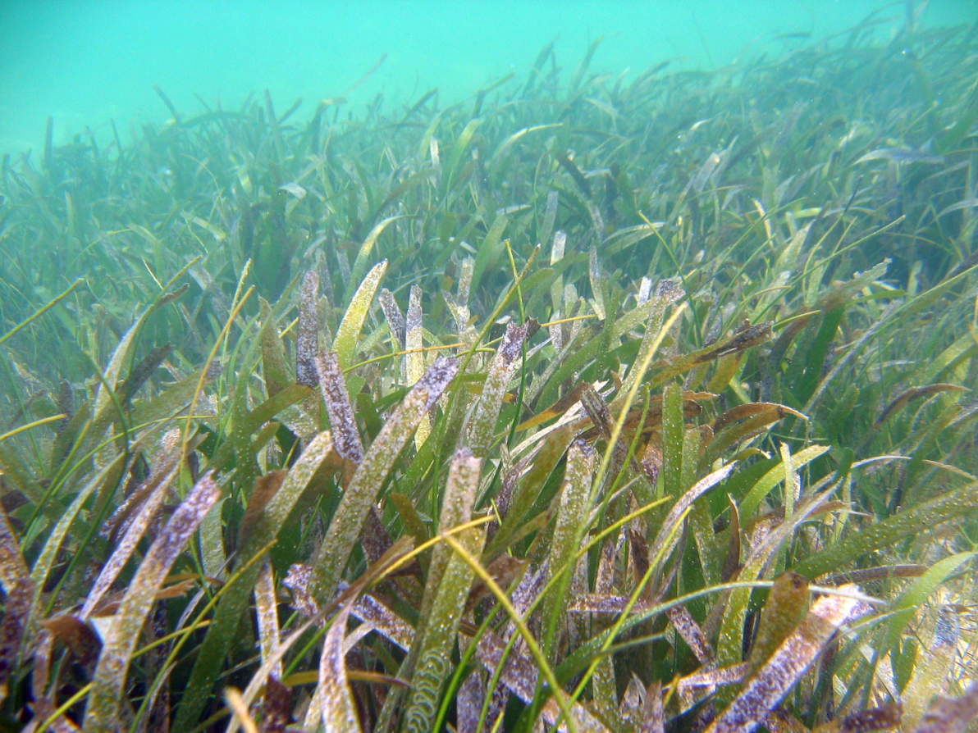
Hogere planten
Organen (Wortel/Stengel/Blad/(Bloem))
Zitten met wortel in de grond.
Varens/Zaadplanten
Zeegras
21
Notes:
Er zijn weinig Zaadplanten in zout water. Wel: Zeegras in Middellandse zee bedreigde soort door oprukkend wier.

Slide 25
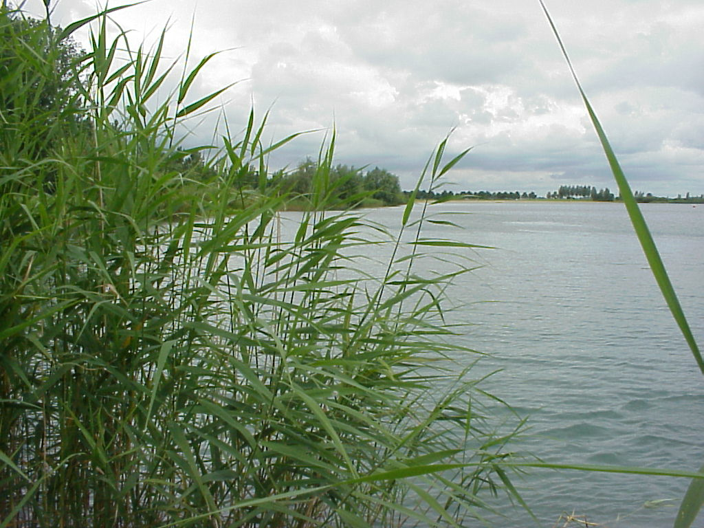
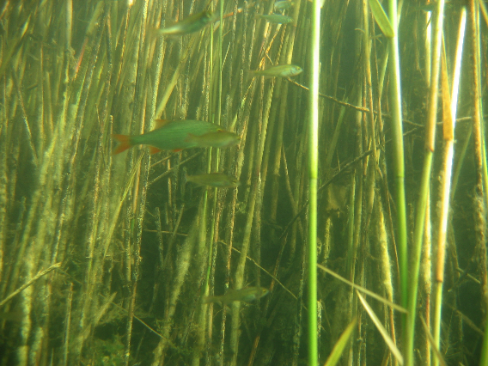
Hogere planten (1) - oeverplanten
Bladeren/stengels boven water
Delen onder water vaak hechtplaats andere organismen (poliepen, algen, insectenlarven)
Riet
21
Notes:
De onderste delen van het wier zijn een schutplaats voor andere soorten, waaronder kleine visjes.

Slide 26
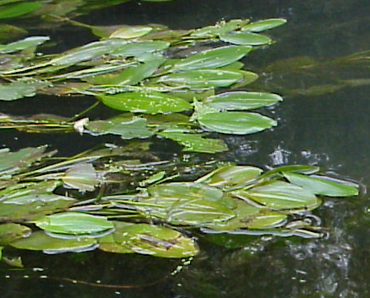
Hogere planten (2) - drijvend
Alleen in zoet water
  Soms wortelend (lelie/dotter)
  Soms volledig drijvend (kroos/watervaren)
Drijvend fonteinkruid
21-23
Notes:
Een voorbeeld

Slide 27
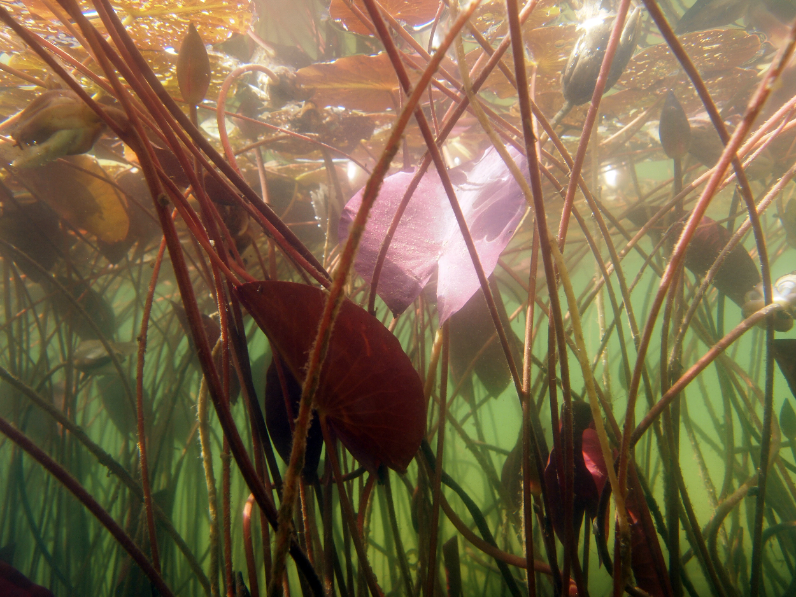
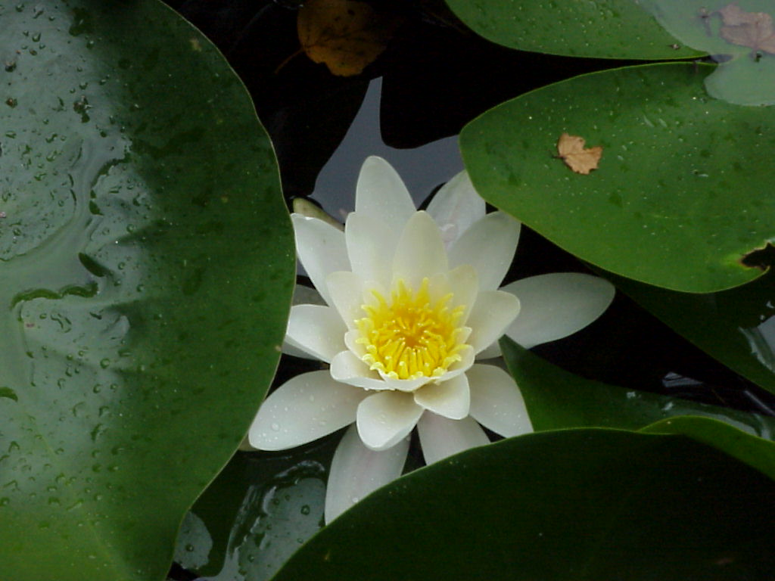
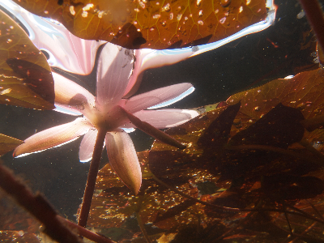
Waterlelie
Notes:
En nog een

Slide 28
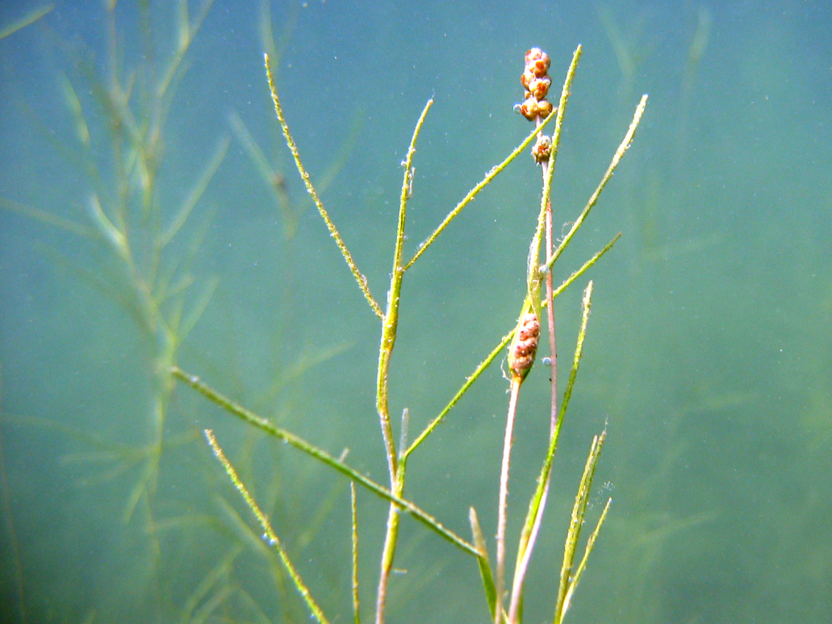
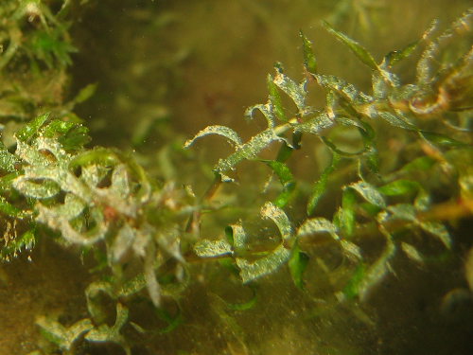
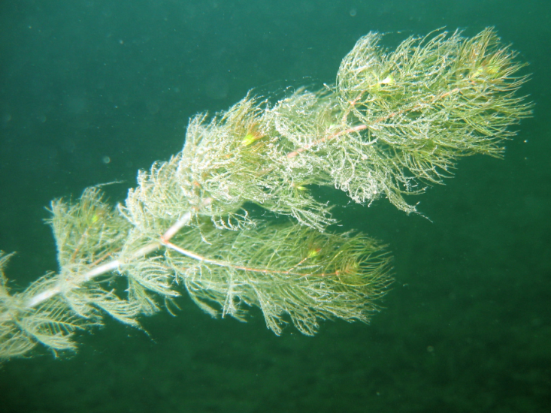
Hogere planten (3) - ondergedoken
Vooral zoetwater
  Fonteinkruiden
  Waterpest
  Vederkruid
Zout water
  Zeegras
  Teder Fonteinkruid
Waterpest
Vederkruid
22-23
Notes:
Deze planten bloeien onder of boven water. Onder water stellen de bloemen niets voor. De vruchten zijn soms wel goed te zien (zie fonteinkruid)

Slide 29
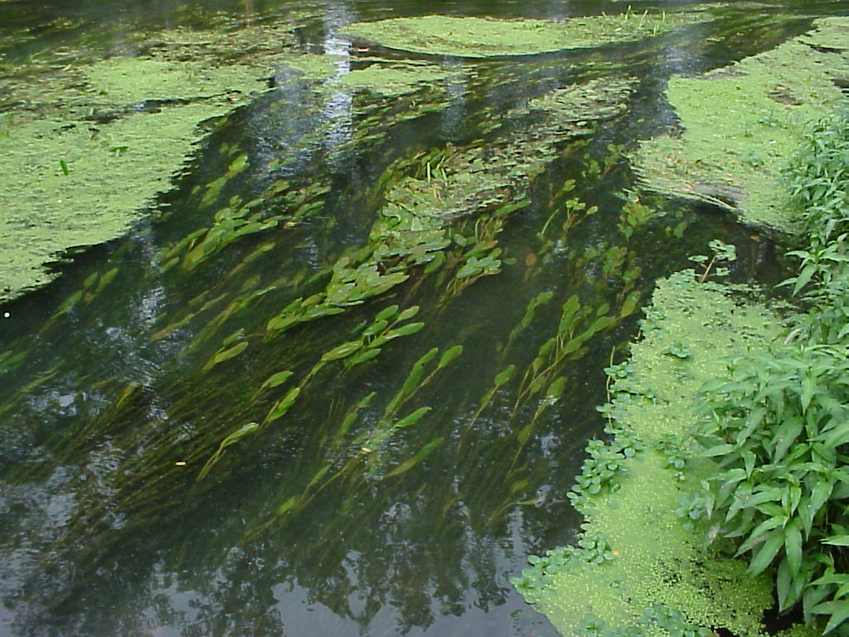
Riet
Waterranonkel
Flap
(Draadwier & Kroos)
Drijvend
fonteinkruid
Biezen
Watermunt
Gedoornd hoornblad
Slangenkruid
Kroos
Rob Kool CMAS-NL120
Notes:
Hoever ga je in je soorten kennis? Hier een beekje in Frankrijk. Zie je water met groen, of een verzameling waterplanten?

Slide 30
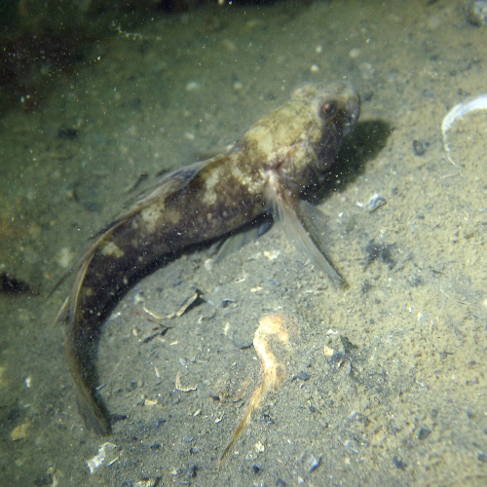
Hoofdstuk 2 Dieren: Als je dit hoofdstuk gelezen hebt:
kun je tenminste één zout- en één zoetwaterspons noemen;
kun je tenminste twee Zeeuwse groepen neteldieren;
kun je tenminste twee soorten borstelwormen noemen;
kun je tenminste twee soorten weekdieren noemen;
kun je twee soorten kreeftachtigen noemen en de plek waar deze soorten het meeste voorkomen;
en kan je drie soorten bodemvissen noemen.
Zwarte Grondel, bodemvis
25

Slide 31
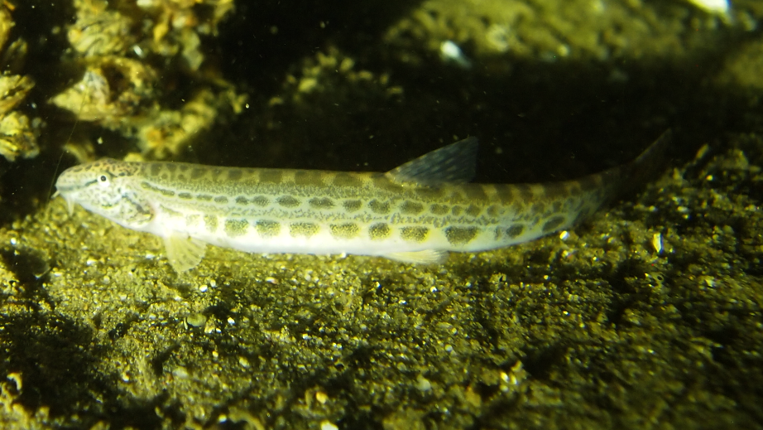
Systematiek van de dieren
Gewervelden
Zoogdieren
Vogels
Reptielen
Amfibieën
Vissen
Zakpijpen
Mosdiertjes
Zeesterren
Zeelelies
Zeekomkommers
Zeegels
Stekelhuidigen
Geleedpotigen
Insecten
Kreeftachtigen
Spinnen
etc...
Gelede wormen
Weekdieren
Twee kleppigen
Keverslakken
Slakken
Inktvissen
Rondwormen
Platwormen
Ribkwallen
Neteldieren
Poliepen
Kwallen
Anemonen
Hydroidpoliepen
Koralen
Sponzen
Eéncelligen
Kleine Modderkruiper
25
Notes:
I.t.t. hebben planten hebben dieren voedsel nodig, in Nederland is ca alles > 6 m. dierlijk.
Foto: Geribaldi: Omgeving Los Angeles. Fotokleur niet bewerkt.

Slide 32
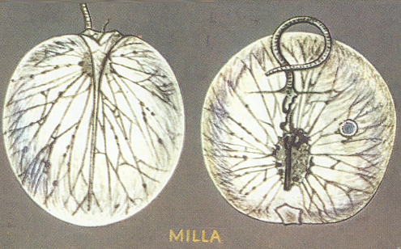
Eéncelligen
Normaal niet te zien
Want ze zijn 1-cellig
Zeevonk zet bij aanraking energie om in licht: lichten van de zee/vonken bij nacht- & diepe duik.
Deel zooplankton
26
Notes:
Plaatje Zeevonk. Op diepte vaak te zien, en tijdens nachtduiken. Wel even afspreken dat de lamp uit gaat. Tekening uit de Grzimek encyclopedie

Slide 33
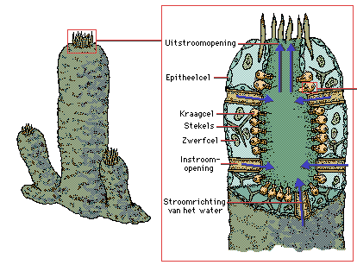
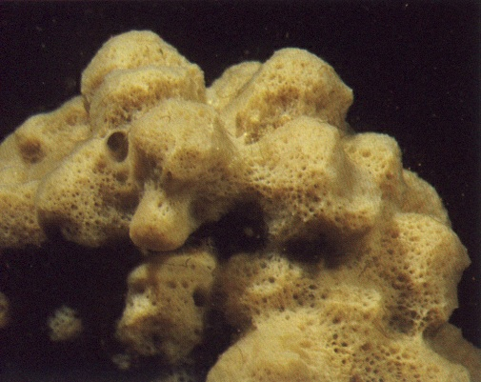
Sponzen
Geen zintuigen
Vastzittend
Instroomopeningen
Uitstroomopening
Skelet (kalk, spons,kiezel)
Vaak felle kleuren
Regeneratie vermogen
Zoetwaterspons
26-29
Notes:
Water wordt door trilharen door grote opening naar buiten gepompt (inclusief voortplantingscellen en afval). Via poriën aan zijkant komt het water binnen en wordt daar ontdaan van voedsel.
Regeneratie vermogen is vermogen om afgebroken delen aan te laten groeien. Sponzen bieden vaak onderdak aan andere soorten. Hier kan een voorschot worden genomen op de ecologie.

Slide 34




Geweispons
Broodspons (met Spookgarnaal)
Boorspons
Zoetwaterspons
26-29
Notes:
Geweispons vorm afhankelijk van plaats. Sponzen bieden vaak beschutting voor andere soorten. Boorspons is volgens sommige bronnen parasitair. De spons groeit in zacht gesteente of schelpen.
Symbiose (samenleving tussen twee soorten met wederzijdsvoordeel) tussen groenwier en zoetwaterspons veroorzaakt groene kleur. (Al weer: ecologie loopt direct mee)

Slide 35

Neteldieren
Klassen
Poliepen
Schijfkwallen
Anemonen
Hydroidpoliepen
Koralen
Kenmerken
Netelcellen (pag. 30)
Darmkanaal 1 opening
Beperkte zintuigen (vnl. aanraking)
Geslachtelijke & ongeslachtelijke voortplanting
Radiair symmetrisch
30-31
Notes:
Zie cyclus in boek

Slide 36



Neteldieren - poliepen
Individuen eten watervlooien etc.
Kunnen zich verplaatsen
Kennen soms een kwalstadium
Zoetwaterpoliep
Hydra
33
Notes:
Poliepjes komen heel vaak voor op planten in zoet water. De geslachtelijke vorm (de kwal) zie je alleen aan het begin van de zomer als alle omstandigheden meezitten. Doordat de poliepen zich ook ongeslachtelijk voortplanten is uitstel van het kwalstadium geen probleem.

Slide 37


Neteldieren - Schijfkwallen
Kunnen zwemmen door lichaam ritmisch samen te trekken.
Geslachtelijke voortplanting via kwal
Kwalpoliepen: ongeslachtelijke voortplanting
Oorkwal
34

Slide 38



Neteldieren - anemonen
Eten ééncelligen (plankton)/kwallen (zie ook hst.3)
Zeeanjelier
Slibanemoon
Baksteen of Golfbreker anemoon
35

Slide 39


Neteldieren - hydroïdpoliepen
Individuen verbonden via steeltjes
Aparte voortplantingsknopjes (kwalletjes)
Vastzittend
Tubularia of gorgelpijp
©Carla Westing
Gedraaide Zeedraad
32
Notes:
Foto’s boek zijn beter…, Onduidelijk is of dit de gedraaide of geknoopte zeedraad is

Slide 40


Neteldieren - koralen
Kolonievormend
  Zacht koraal (Gorgonen/ Dodemansduim)
  Hardkoraal (kalk)
Gorgone
Dodemansduim
36
Notes:
Dodemansduim is de enige zachte koraalsoort in Nederland

Slide 41




Oefening
Genoeg tekst…..
Tijd voor eigen actie…..
Vul in!
x

Slide 42

Voorn
Zoetwaterkwal
Snoekbaars
Pauze
Vederkruid
Snoek
Voorn
Meerval
Baars
Kreeft
Pos
© Esther & Rob Kool

